Slide 1
Здоровье детей в наших руках!

Slide 2
В дошкольном детстве закладывается фундамент здоровья ребенка. Происходит его интенсивный рост и развитие, формируются основные движения, осанка, необходимые навыки и привычки,
приобретаются базовые физические качества, вырабатываются черты характера.

Slide 3
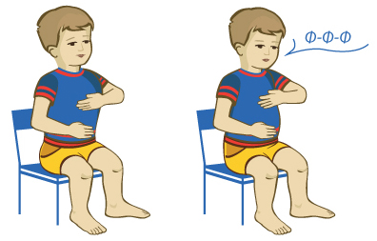
Чтобы не болеть, надо научиться правильно дышать.
Одним из важнейших элементов оздоровления дошкольников является обучение их рациональному дыханию, способствующему сохранению и укреплению здоровья.

Slide 4
Роль дыхания в развитии ребенка
Правильное физиологическое дыхание:
-обогащает кислородом головной мозг;
-является профилактикой простудных заболеваний;
-способствует регуляции теплового режима организма.
Правильное речевое дыхание:
-способствует нормальному темпу и ритмы речи
интонации голоса;
-является залогом правильного звукопроизношения и речи в целом.

Slide 5
Дыхательная гимнастика
улучшает носовое дыхание;
ликвидирует заболевания верхних дыхательных путей;
улучшает состояние сердечно-сосудистой системы;
улучшает зрение, память;
ликвидирует различные неврозы;
улучшает работу органов пищеварения;
улучшает звучание голоса.

Slide 6
Требования к проведению дыхательной гимнастики
Не заниматься в пыльном, непроветренном или сыром помещении;
Температура воздуха должна быть на уровне 18-20°С;
Одежда не должна стеснять движений;
Не заниматься сразу после приёма пищи и перед сном
Не заниматься, если у ребёнка заболевание органов дыхания;
Дозировать количество и темп проведения упражнений;
Выполнять упражнения каждый день по 3-6 минут;
Техника выполнения упражнений дыхательной гимнастики
Вдыхать воздух через нос;
Вдыхать легко и коротко, а выдыхать – длительно и плавно;
После выдоха сделать остановку на 2-3 секунды;
Не напрягать мышцы в области шеи, рук, живота, груди;
Плечи не поднимать при вдохе и опускать при выдохе.
Не надувать щеки;

Slide 7
Предлагаю несложные упражнения для правильного дыхания, которые можно выполнять дома, в детском саду и на прогулке.

Slide 8
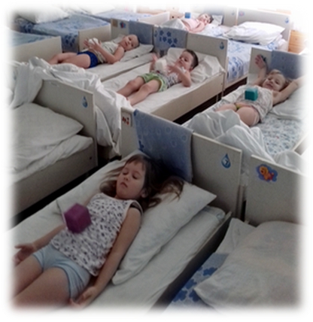
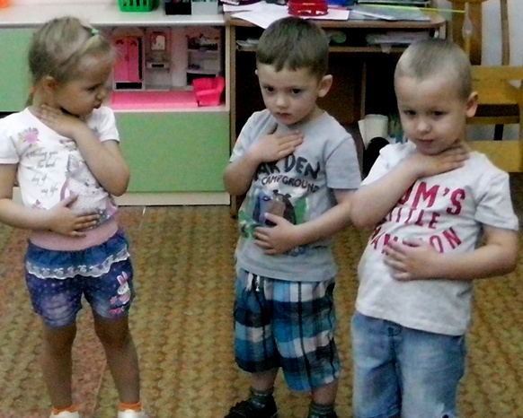
«Качели» Укреплять физиологическое дыхание у детей. Ребенку, находящемуся в положении лежа, кладут на живот в области диафрагмы легкую игрушку. Вдох и выдох – через нос. Взрослый произносит рифмовку: Качели вверх (вдох), Качели вниз (выдох), Крепче ты, дружок, держись.
Для успокоения нервной системы.
Положить одну руку на грудь, а другую на живот, чтобы ощущать их движение. В течение 5 минут медленно и глубоко вдыхать и выдыхать воздух через нос

Slide 9
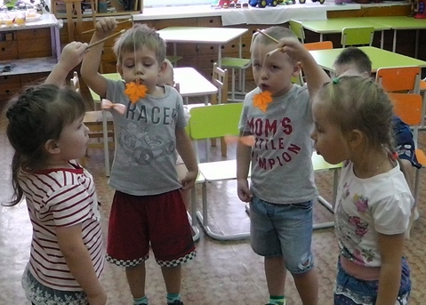
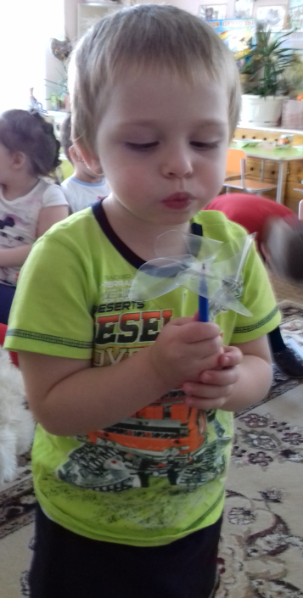
Дыхательное упражнение «Ветерок»
Ветер
очистительное, полное дыхание
Цель: учить детей укреплять мышцы дыхательной системы

Slide 10
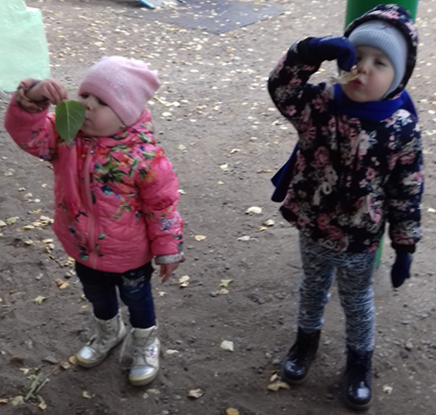
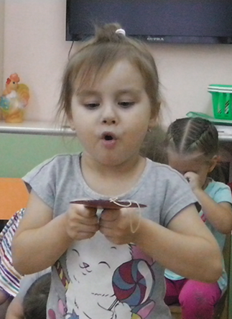
обучение плавному свободному выдоху; активизация губных мышц
Попеременное дыхание через левую и правую ноздри влияют на функции мозга
Сдуй бабочку
развитие сильного ротового выдоха активизация губных мышц.

Slide 11
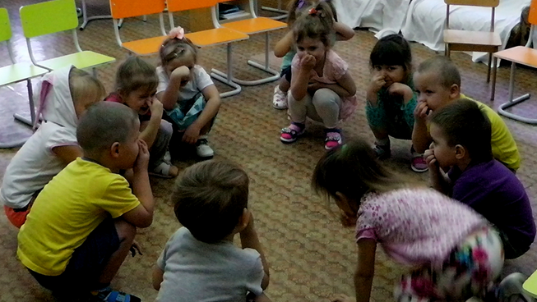
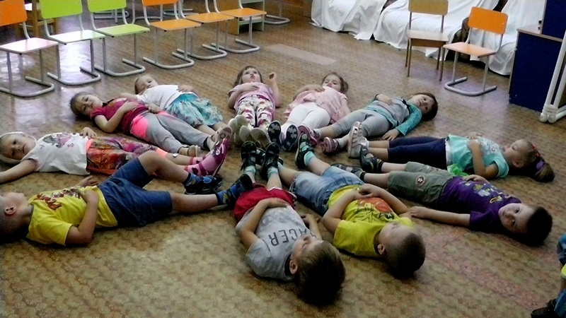
Рыбка
Ребенок представляет себя рыбкой и, ныряя задерживает дыхание на максимально возможное время.
Воздушный шарик Лежа на полу, ребенок кладет руки на живот. Делая медленный глубокий вдох, надувает живот, задерживает дыхание на 3-5 секунд. Делает медленный выдох, живот сдувается. Задерживает дыхание на 3-5 секунд.

Slide 12
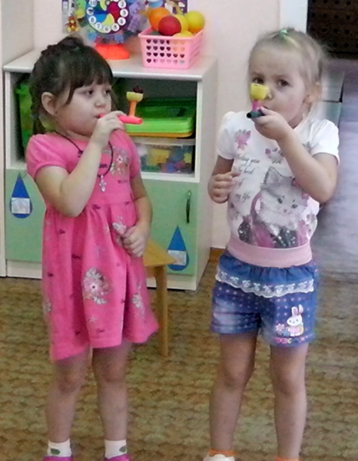
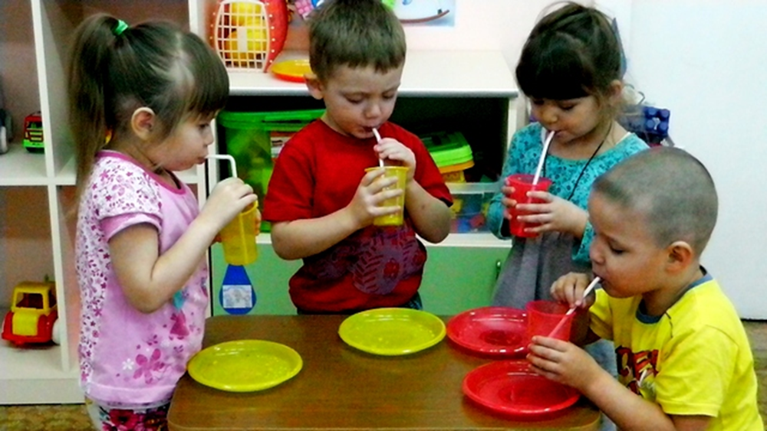
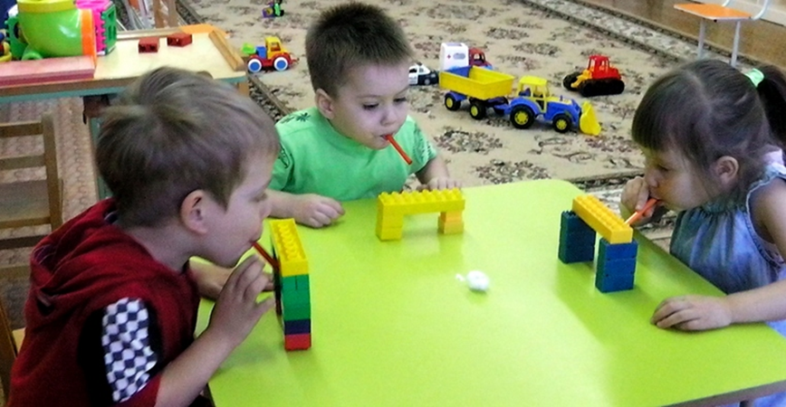
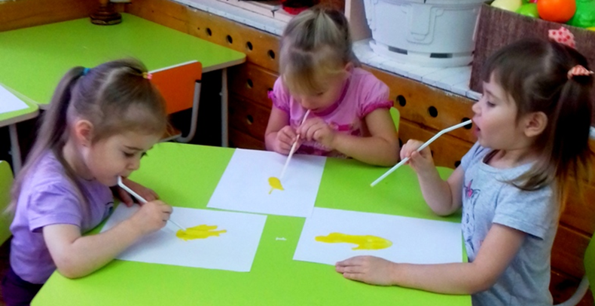
Развиваем силу выдоха

Slide 13
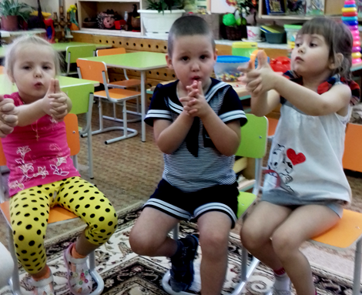
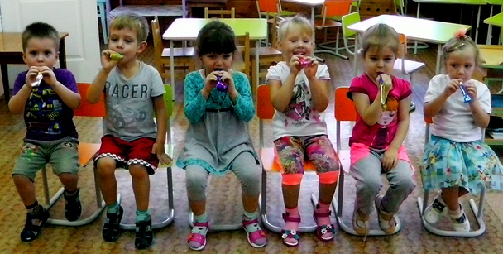
Свеча Руки сцеплены в «замок», большие пальцы подняты вверх («свеча горит»). Выполнить вдох через нос и подуть на большие пальцы, произносить «фу-фу-фу» («задуем свечу»)
«Надуй шарик»
Речевое дыхание - вдох и выдох не равны, выдох значительно длиннее вдоха. После короткого вдоха следует пауза, а затем - длинный продолжительный выдох

Slide 14
Схема правильного дыхания
3
3
3
3
5
5
5-10
3
10-20
5
3
5-10
Быстрый вдох и быстрый выдох
3
5
45
30
15
10
5
5
10-20
20
20
2
2
Практика чтения
1
1
2
5слов
1
5 слов

Slide 15
ЗВУКОТЕРАПИЯ
Звук самолёта (при насморке) – глаза закрыть, руки в стороны, гудим носом, не открывая рта – то сильнее, то тише – самолёт улетел.
Звук летящего комара (при болезнях горла) – ладони на горле. Звеним (з).
Звук летящего жука (при кашле) – ладони к груди. Мощное звучание
(ж)
Звук (у) способствует вентиляции лёгких.
Звуки (а) и (о) способствуют становлению царской осанки, приводят в действие всю гамму организма, дают команду всем клеточкам настроиться на работу.
Звук (у) (ладони на макушку) активизирует процессы кровообращения и творческие способности, а также снимает зубную и головную боль.
Звук (в) исправляет неполадки в нервной системе и спинном мозге.
Звук (е) – прекрасный чистильщик нашего организма от различных негативов.

Slide 16
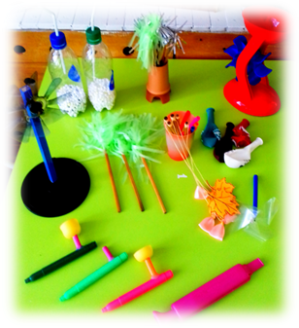
Дышите
правильно и
будьте
здоровы !

